Slide 1

République algérienne démocratique et populaire
Ministère de l’enseignement supérieur et de la recherche scientifique
Université des sciences et de la technologie d’Oran Mohamed Boudiaf
Faculté de chimie
Département de génie chimique spécialité: procédé des séparations et d’oxydation avancée
INTERACTION COLORANT-TENSIOACTIF: APPLICATION A LE DEPOLLUTION
Présentée par :
HOBWANA SAYMORE
Rapporteur : Mme KHENIFI AICHA

Slide 2
Plan de présentation
Introduction et Problématique
Interaction colorant 4GL- Tensioactifs
Adsorption sur argile brute
Régénération du matériau argileux
Conclusion et Perspectives

Slide 3
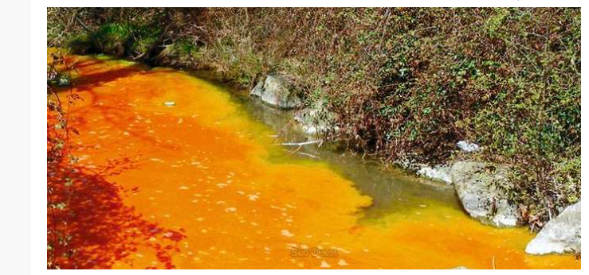
INTRODUCTION ET PROBLEMATIQUE
les eaux résiduaires de l’industrie textile sont chargées de nombreux micropolluants organiques: tensioactifs et colorants.
La faible biodégradabilité rend le traitement biologique difficilement applicable.
Les procédés classiques de purification des eaux ont montré leurs limites
Ceci a conduit à la recherche d’autres méthodes de traitement
L’adsorption est une des méthodes qui montre une efficacité intéressante pour le traitement des eaux usées.

Slide 4
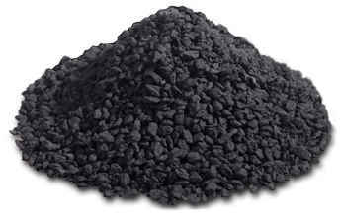
INTRODUCTION ET PROBLEMATIQUE
L’utilisation du charbon actif est très connue en raison
de sa grande surface spécifique,
sa microstructure poreuse,
sa grande capacité d’adsorption
et sa réactivité très élevée.
Le charbon actif
Son cout élevé et la diminution de sa capacité d’adsorption après régénération
Recherche des adsorbants à base de matériaux naturels
Zéolites naturelles
Les cendres volcaniques
Les argiles

Slide 5
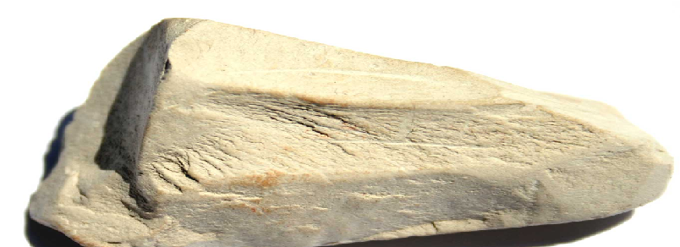
SOLUTION
Les argiles naturelles semblent être une alternative économique pour les pays sous développés à cause de leurs abondances.
Objectif de notre travail
Comprendre les interactions colorant- tensioactifs
Elimination de ces mélange par adsorption sur argile

Slide 6
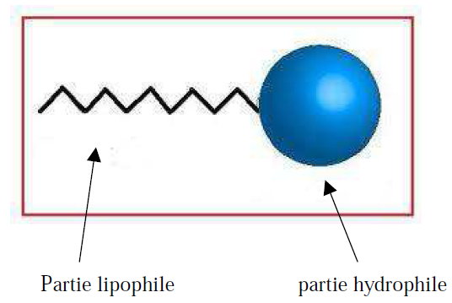
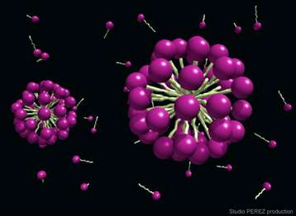
LES TENSIOACTIFS
Détergent pour le lavage
Agent émlsifiant, dispersant et mouillant
très utilisés dans l’industrie et la vie quotidienne
Concentration micellaire critique CMC (Micelles ou micelles inverses)

Slide 7
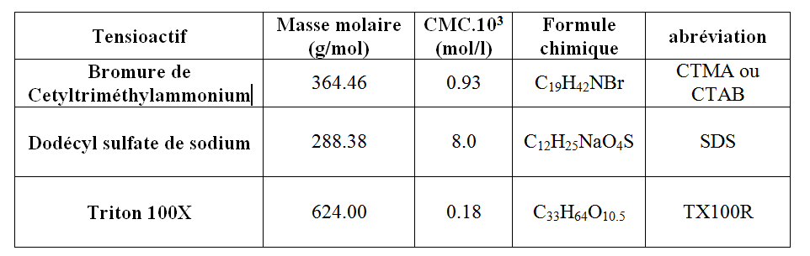
LES TENSIOACTIFS UTILISES DANS CE TRAVAIL

Slide 8
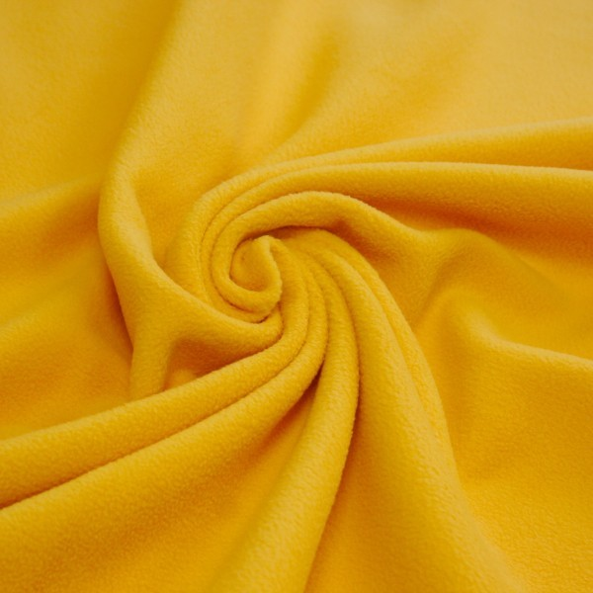
LE COLORANT 4GL
Le colorant choisi pour cette étude est un colorant industriel textile utilisé pour teindre les fibres textiles à l’unité SOITEX de Tlemcen. Sa longueur d’onde maximale d’absorption 400 nm

Slide 9
INTERACTION COLORANT 4GL---TENSIOACTIFS
Fixer la concentration de tenioactif à la CMC en changeant la concentration du colorant
fixer la concentration du colorant en changeant la concentration du tensioactif

Slide 10
400nm
400nm
430nm
430nm
CTAB
400 nm
SDS
400nm
415nm
400nm
415nm
TXT 100

Slide 11
Interaction 4 GL 100mg/l avec différentes concentrations de tensioactifs
400nm
430nm
Diminution de l’absorbance à 0.125 CMC
CTAB
SDS
TXT 100
Diminution de l’absorbance à 0.125 CMC
Diminution de l’absorbance à CMC

Slide 12
INTERACTION COLORANT 4GL---TENSIOACTIFS
Décalage de la longueur d’onde max du colorant après ajout de CTAB , diminution de l’absorbance âpres 0.125 CMC ( formation de complexe )
le SDS n’influe pas sur la longueur d’onde du colorant mais l’absorbance diminue à 0.125 CMC
Décalage de la longueur d’onde max du colorant après ajout de TXT , diminution de l’absorbance à 2 CMC

Slide 13
CARACTERISATION DE L’ARGILE BRUTE

Slide 14
CARACTERISATION DE L’ARGILE BRUTE
L’argile utilisé dans ce travail provient d’un gisement située à Maghnia, elle est utilisée sans purification
Elle contient plusieurs impuretés : calcite , cristobalite et quartz
Spectre DRX de l’argile brute
La composante essentielle de cette argile est la Montmorillonite

Slide 15
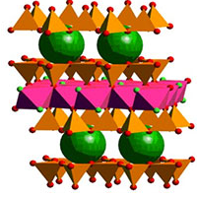
Structure de la montmorillonite
La montmorillonite est une smectite de type 2/1 gonflante en présence d’eau.
Surface électrique non neutre (Eslinger et Peaver, 1988).
Capacité d’échange cationique importante peut atteindre 150 meq/100g (Caillère et al., 1982).
Surface spécifique importante peut atteindre 800 m²/g
A cause de sa charge négative et son caractère hydrophile, sa capacité d’adsorption vis-à-vis des molécules organique chargée négativement comme le 4GL est nulle

Slide 16
Spectre FTIR de l’argile brute
Vibration de déformation OH de l’eau d’hydratation
Vibration d’élongation OH de l’eau d’hydratation
Vibration de silicates lamellaire
Départ inférieur à 200°C correspond à l’eau physisorbée ou intercalée
Départ supérieur à 200°C correspond au déshydroxylation des feuillets ou départ de la matière organique
Analyse ATG couplée avec sa dérivée de l’argile Brute

Slide 17
ADSORPTION MELANGE TENSIOACTIF-4GL SUR
L’ARGILE BRUTE

Slide 18



Influence de la concentration de tensioactif ajouté sur l’adsorption du colorant 4GL (100mg/l)
Meilleur fixation à [CTAB] = CMC
Formation d’une substance huileuse [SDS] = CMC = élimination à 50% sans intervention d’argile
Pas de fixation

Slide 19
ISOTHERMES D’ADSORPTION DE COLORANTENSIOACTIF
SUR ARGILE
4GL-CTAB
4GL- SDS
ISOTHERME TYPE H
ISOTHERME TYPE S
PAS DE FIXATION
4GL- TXT-100

Slide 20
Parmi les tensioactifs utilisés c’est le CTAB qui a donné un meilleur pourcentage d’adsorption avec une concentration qui est égale à la CMC

Slide 21

Cinétique de fixation du colorant 4GL à différentes concentrations (100-250 et 500 mg/l) sur l’argile brute en présence du CTAB
Cinétique très rapide
Temps d’équilibre 1heure
Grande affinité entre le mélange CTAB-4GL et l’argile brute

Slide 22
MODÉLISATION CINÉTIQUE
Les résultats de la cinétique d’adsorption du mélange 4GL-CTAB par l’argile brute sont modélisés en utilisant trois modèles cinétiques : pseudo premier ordre, pseudo second ordre et le modèle d’Elovich.
Modèle du pseudo premier ordre
Log (q_{e} –q_{t}) = log (q_{e}) – k₁× t / 2.303…. (1)
Modèle du pseudo second ordre
t / q_{t} = (1/ k₂ × q_{e}²) + ( 1 / q_{e}) × t……… (2)
Modèle d’Elovich
q_{t} = β × ln ( α× β) + β × ln t………………(3)
q_{e}, q_{t}: quantités fixées à l’équilibre et à l’instant t;
k₁, k₂: constantes de vitesses pseudo premier et second ordre;
α: vitesse d’adsorption initiale; β: constante de désorption.

Slide 23
MODÉLISATION CINÉTIQUE
 | Pseudo premier ordre |  |  | Pseudo second- ordre |  |  | Elovich |  |  | Exp
Ci (mg/l) | K₁ (min⁻¹⁾ | Qe (mg/g) | R² | K₂ (g/mg.mn⁻¹) | qe (mg/g) | R² | α (mg/g.m) | β | R² | qe (mg/g)
100 | 0.027 | 81.92 | 0.93 | 0.0006 | 100.00 | 0.99 | 0.04 | 39.90 | 0.96 | 95.00
250 | 0.187 | 173.14 | 0.95 | 0.002 | 238.09 | 0.99 | 6.22 | 23.84 | 0.98 | 245.35
500 | 0.002 | 480.17 | 1.00 | 0.008 | 454.54 | 1.00 | 22.70 | 19.56 | 0.98 | 480.82
La cinétique d’adsorption suit le model de pseudo second ordre
Les capacités d’adsorption déterminées par le modèle pseudo second ordre = égale à la capacité expérimentale
La constante α d’Elovich confirme la grande affinité d’adsorption
le processus d’adsorption peut être chimique

Slide 24
MODÉLISATION ISOTHERME
Les résultats de l’isotherme d’adsorption du mélange 4GL-CTAB par l’argile brute sont modélisés en utilisant trois modèles isothermes
Modèle de Langmuir
q_{e} = q_{max} × b × C_{e}/ (1 + b × C_{e})
Modèle de Freundlich
q_{e} = K_{f} × C_{e}^{n}
Modèle de Redlich Peterson
q_{e} = k_{R} × C_{e}/ (1+ a_{R} × C_{e}^{β})

Slide 25
Constantes des isothermes de Freundlich, Langmuir et Redlich Peterson, équivalentes à l’adsorption de mélange 4GL-CTAB par l’argile brute
Modèle
Langmuir | Equation | q_{max} (g/g) | b (L/g) | R²
 |  | 0.628 | 13703.30 | 0.99
Freundlich | Equation | K_{f} (g/g) | n | R²
 |  | 1.099 | 0.09 | 0.99
L’isotherme d’adsorption suit le modele de Langmuir
La capacité d’adsorption déterminée par le modèle de Langmuir égale à la capacité expérimentale
La constante n de Freundlich inférieure à 1 confirme la grande affinité d’adsorption
le processus d’adsorption est chimique

Slide 26
Comparaison de la capacité d’adsorption maximale des matériaux étudiés vis à vis du colorant 4GL
Adsorbent | qmax (g/g) | references
Bentonite sodée | 0.05 | (Bouberka et al. 2005)
Argile pontée à l’aluminium | 0.12 | (Bouberka et al. 2005)
Argile intercalée au Cr | 0.06 | (Bouberka et al. 2006)
Argile organophile | 0.5 | (Khenifi et al., 2007)
CTAB-Cr-Bentonite | 0.14 | (Bouberka et al. 2009)
CTAB-Al-Bentonite | 0.13 | (Bouberka et al. 2009)
Argile intercalée à l’aluminium en presence de tensioactif | 0.06 | (Bouberka et al. 2005)
charbon actif à partir d'algues d'eau de mer, par activation chimique | 0.22 | (Nemchi et al., 2012)
Argile brute en présence de CTAB | 0.6 | (Hobwana 2017)

Slide 27
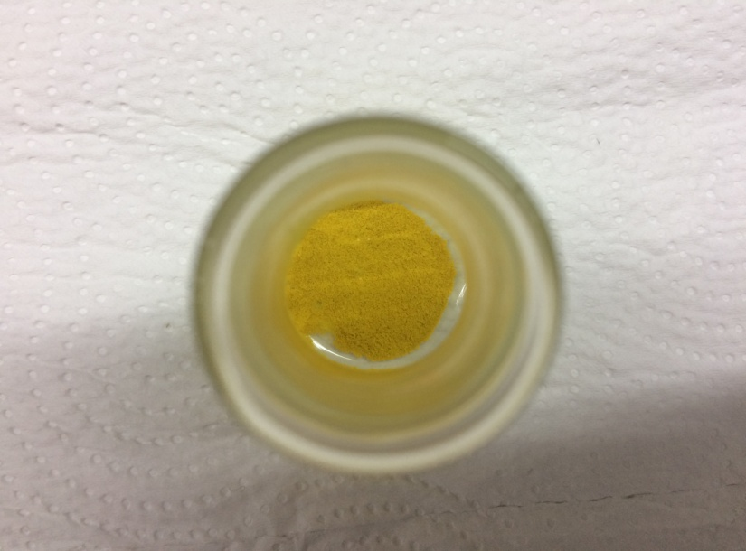

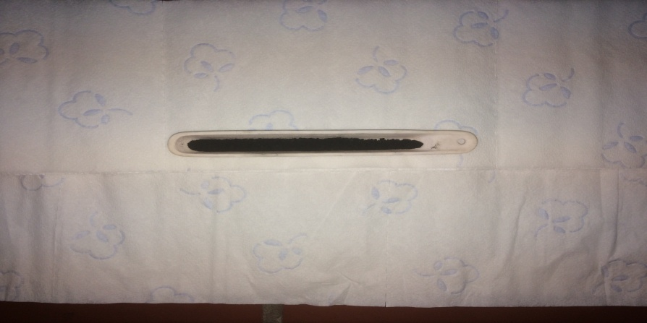
Régénération du matériau argileux après adsorption CTAB et 4GL
Un bon matériau adsorbant doit être régénéré
Matériau argileux après adsorption CTAB et 4GL
50% de capacité d’adsorption après régénération à 350 sans addition de CTAB
Matériau argileux après adsorption CTAB et 4GL Après calcination à 350 et 400°C

Slide 28
CONCLUSION ET PERSPECTIVE
Ce travail s’inscrit dans le cadre de recherche des solutions pour la dépollution des eaux usées industrielles particulièrement pour les industries textiles et les résultats obtenus sont encourageants.
L’examen des spectres spectrophotométriques des mélanges de 4GL et de tensioactifs montrent un décalage de longueur d’onde de 400 pour le colorant seule à 430 et 415 en présence de CTAB et TXT respectivement.
L’adsorbant utilisé dans ce travail est une terre contenant argile et plusieurs impuretés tel que le quartz , sable et cristoballite….. Cette argile n’a subit aucun traitement préalable
L’adsorption des mélanges de tensioactifs et de colorant sur argile brute est maximale en présence de CTAB à la CMC.
L’isotherme d’adsorptions du mélange colorant 4GL et CTAB est de type H. Cette dernière tourne au type S quand il s’agit de SDS.

Slide 29

CONCLUSION ET PERSPECTIVE
En se basant sur les résultats de la modèlisation cinétique et isotherme, le mode de fixation du mélange 4GL-CTAB semble être chimique. La régénération du matériau n’est pas totale en utilisant la calcination et le lavage par des solvants.
Toutefois, ce travail reste incomplet et des perspectives sont a envisagées dans le futur :
Faire une étude poussée sur les interactions de colorant avec les tensioactifs en utilisant d’autres moyens de caractérisation : conductimétrie, tension superficielle et autre ……..
Faire une étude poussée sur le composé obtenu par mélange de 4GL avec le SDS
Chercher d’autres méthodes pour régénérer le matériau adsorbant.

